Slide 1
MODA KROZ VEKOVE
Ana Tomić
Jelena Jovanović
Katarina Čarman
Ivana Tomić
Ivana Čvorović
Danica Šarenac
Prezentacija iz nastave geografije
mentor Milka Ivić,prof.

Slide 2
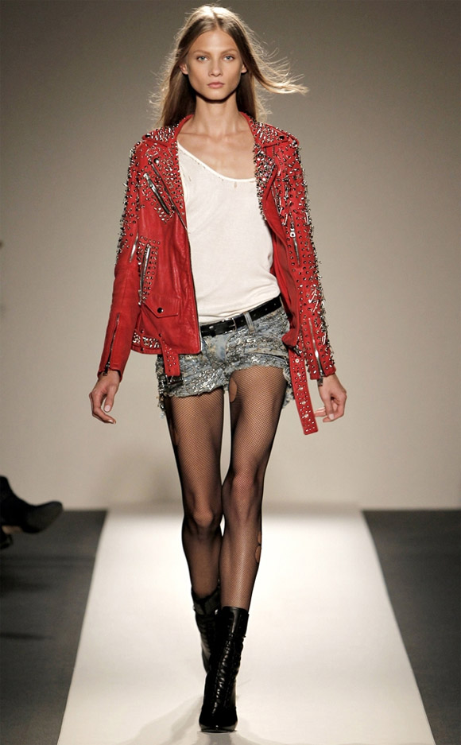
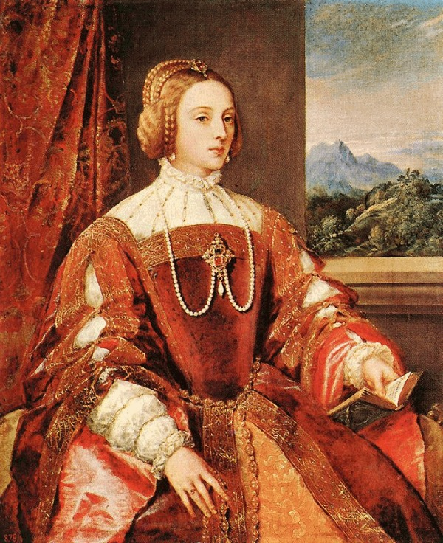
Moda
(lat. modus-način, pravilo, ritam, vreme)

Slide 3
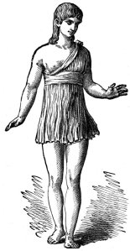
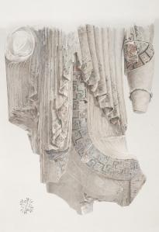
Antička moda
Zvonaste suknje i uski grudnjaci

Slide 4
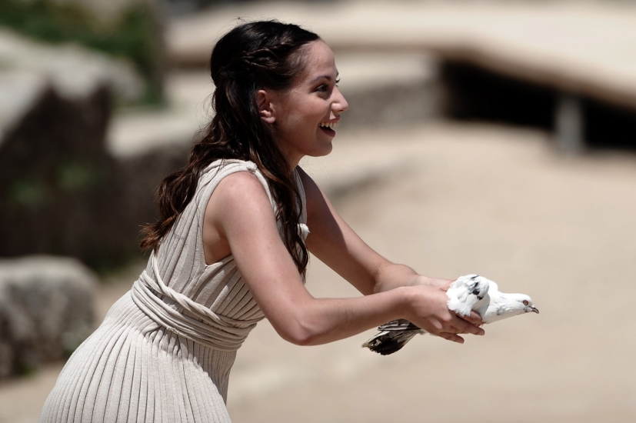
- Homerov period (IX – VIII vek p.n.e.)
- Arhajski period (VIII – VI vek p.n.e.)
- Klasičan perod (V – IV vek p.n.e.)
- Helenistički period (III – I vek p.n.e.)

Slide 5
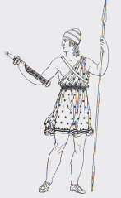
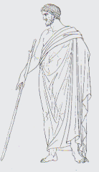
HITON
-tunika
HLENA
-ogrtač

Slide 6
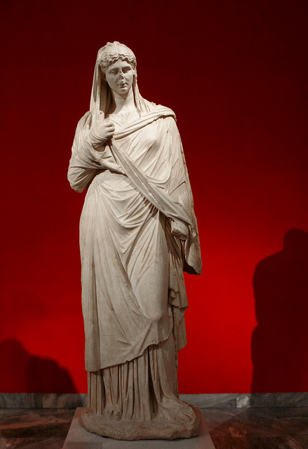
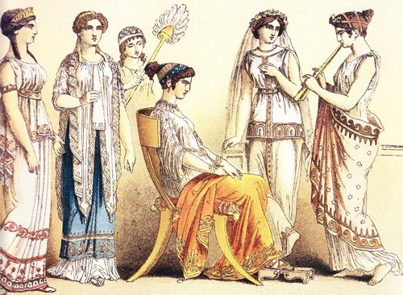
HITON
-od bele vunene tkanine
-bez mnogo nabora
-sa geometriskim šarama
-bez rukava

Slide 7
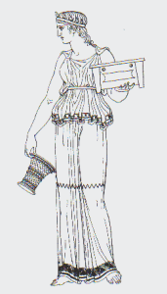
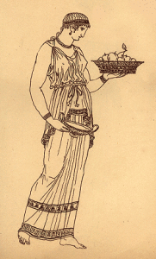
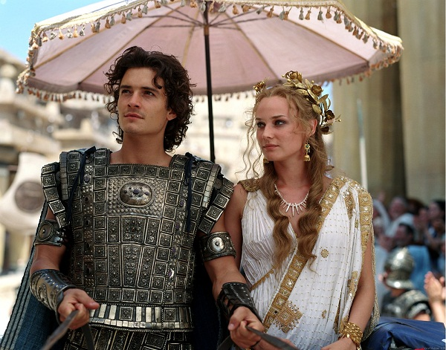
PEPLOS
-dugacka i široka haljina
-sa dugackim rukavima
-kopčama se spajao na ramenima

Slide 8
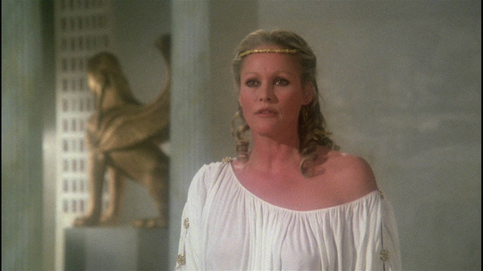
FENOMERIDE
-devojke koje pokazuju kukove
-udate žene su pričvršćivale peplos sa strane fibulama.

Slide 9
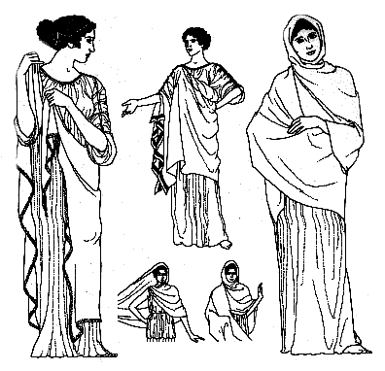
OGRTAČ

Slide 10
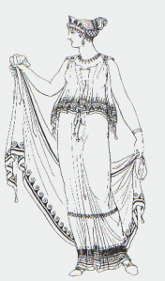
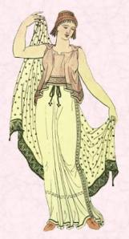
Žene su nosile i veliki ogrtač koji su u vreme nepogoda prebacivale preko glave

Slide 11
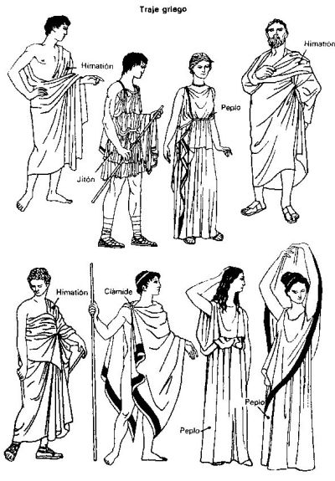
himation
HLAMIDA
PEPLOS

Slide 12
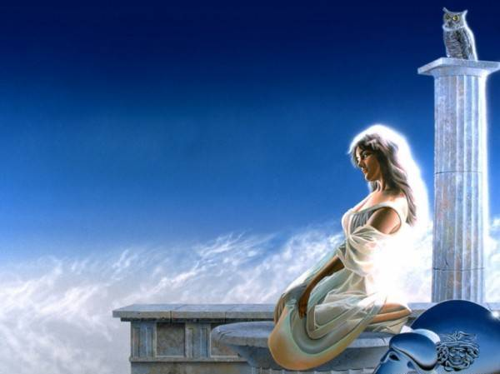
DETALJNI OPISI DELOVA ODEĆE NAVEDENI SU U GRČKIM I ANTIČKIM DELIMA,KAO NPR.ILIJADA I ODISEJA I MNOGIM DRUGIM IZVORIMA I SAČUVANIM STATUAMA.

Slide 13
U Arhajskom periodu grad Milet postaje važni privredni centar i njegovi proizvodi su se prodavali širom Grčke.

Slide 14
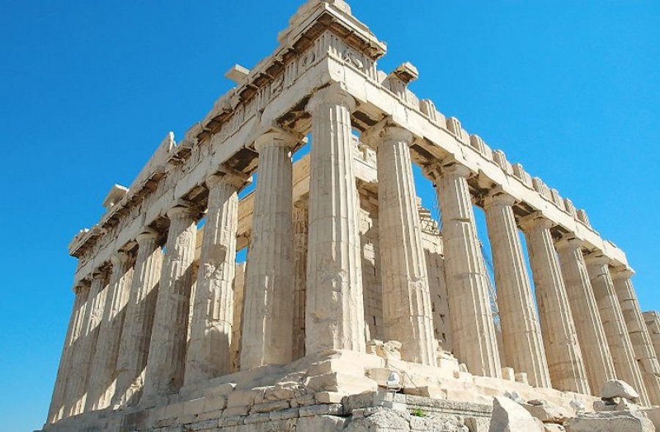
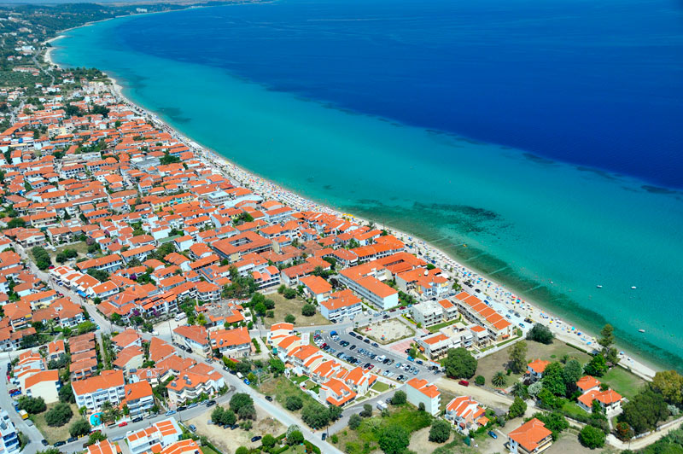
Odecu su činili dorski i jonski kostim
-Dorski je nastao u Sparti i on dominira u Arhajskom periodu.
-Jonski je nastao u Atini i on počinje od 5 veka p.n.e

Slide 15
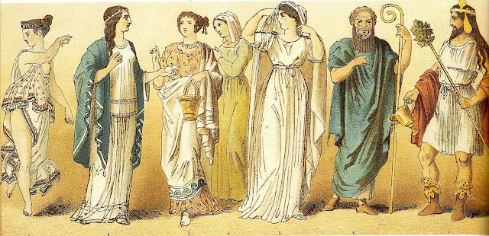
-U klasičnom periodu akcenat se stavlja na ‘jednostavnost’.
-Veština bojenja i beljenja dostiže svoj vrhunac.
-Obuću su koristili van kuce,dok po kuci hodali bosi.
-KREPIDE su bile sandale koje su se sastojale od djonova i uzica za vezivanje.
-Visoke čizme su nosili vojnici i putnici.

Slide 16
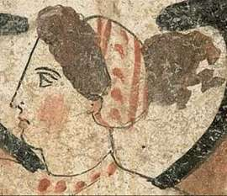
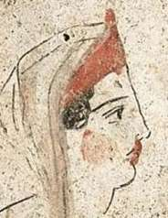
Kape (pilos) su nosili samo muškarci, a šešire od slame i filca sa širokim obodom i žene i muškarci.

Slide 17
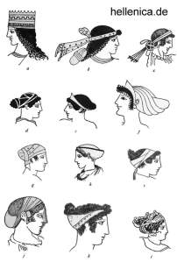
-U Arhajskom i helenističkom periodu muškarci su nosili duge uvojke i bradu,a od klasicnog perioda šišaju kosu i bradu.
Žene su nosile vrlo komplikovane frizure sa velikim brojem uvojaka – tzv. horizontalne punđe, koje su pridržavane dijademama i trakama.
U modi je bilo i nisko čelo pa gafrizura delimično pokriva.

Slide 18
Moda srednjeg veka
● Srednji vek –
od 5. do 15. veka

Slide 19
Kostim ranog srednjeg veka i romaničkog perioda
Dani, Skandinavci i Gali

Slide 20
Tipična anglo-saksonska odeća paganskog perioda

Slide 21
● Od VI do IX veka odeća muškaraca je široka lanena tunika
Karolinzi, 700-800. god.

Slide 22
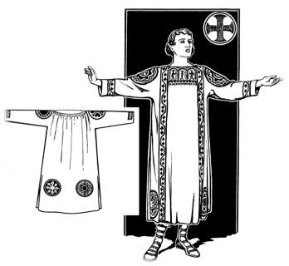
● Talaris - duža i raskošnija gornja tunika.

Slide 23
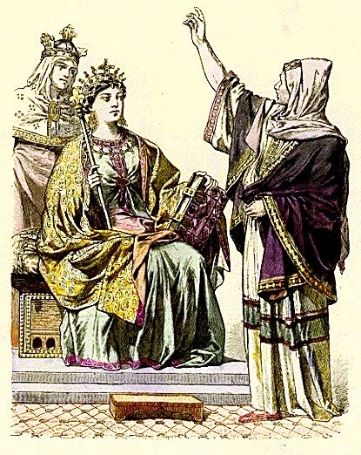
● Žene nose stole – tunike do gležnjeva
Karolinzi, 700-800. god.

Slide 24
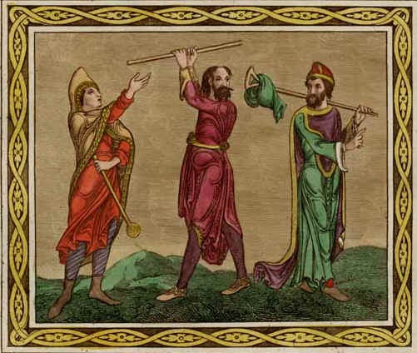
KOSTIM XI I XII VEKA
● Plašt ili ogrtač je bio obavezan deo garderobe.

Slide 25
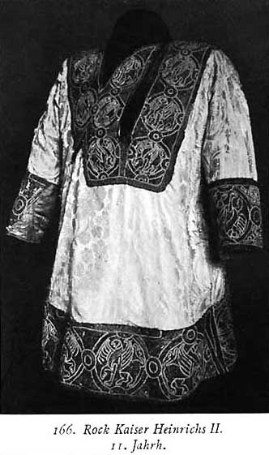
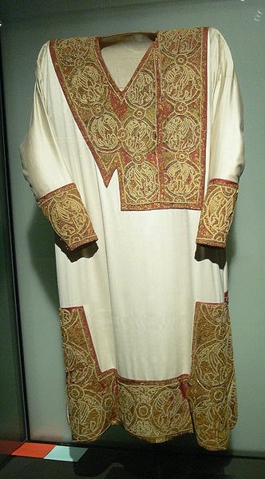
● Tunika Svetog rimskog imperatora, cara Hajnriha II, XI vek

Slide 26
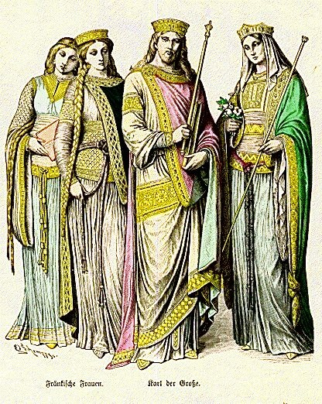
Glava i vrat su kod udatih žena obično pokriveni maramom – ubradačom.

Slide 27
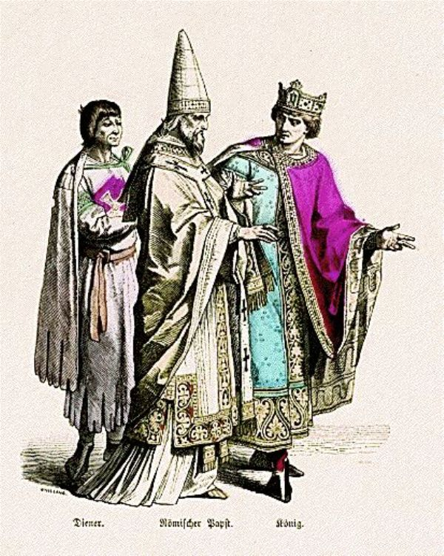
● Dame u dvanaestom veku
● Seljak , sveštenik i plemić

Slide 28
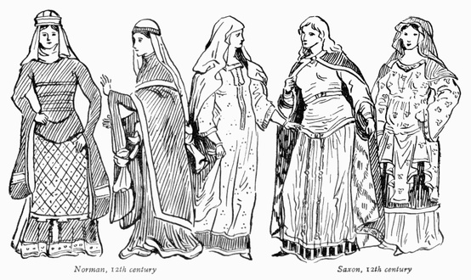

Slide 29
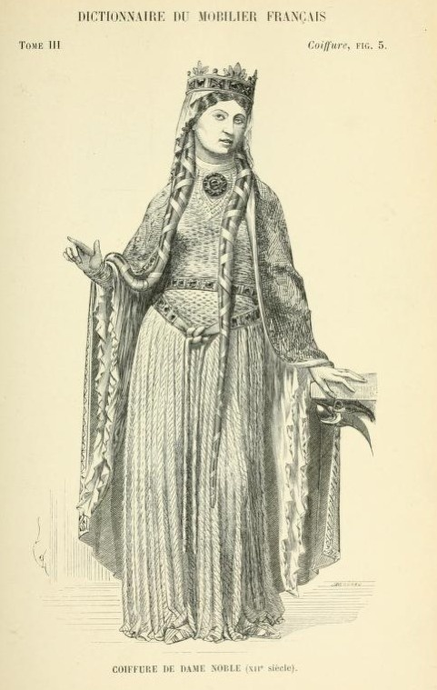
Žene nose ekstremno duge pletenice

Slide 30
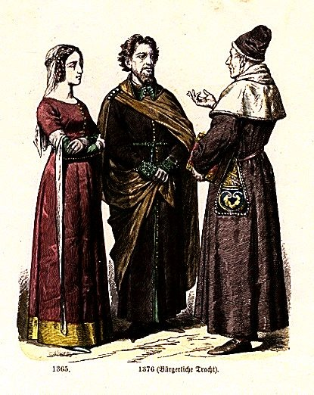
Kostim XIV veka

Slide 31
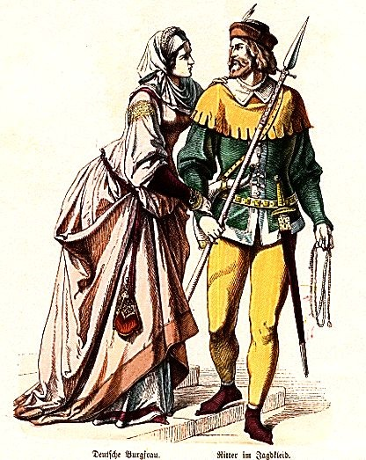
Princ i Vitez
Vitez u lovačkoj haljini

Slide 32
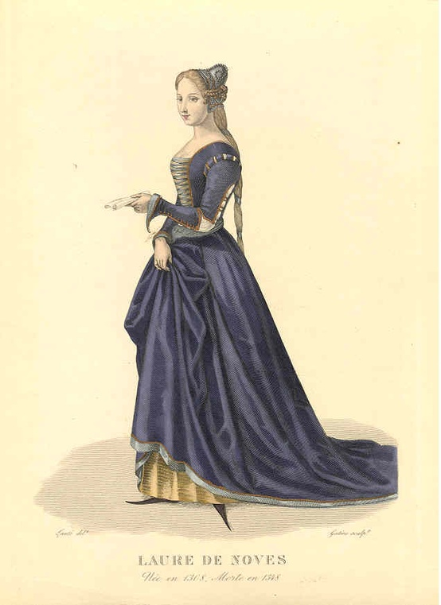

Slide 33
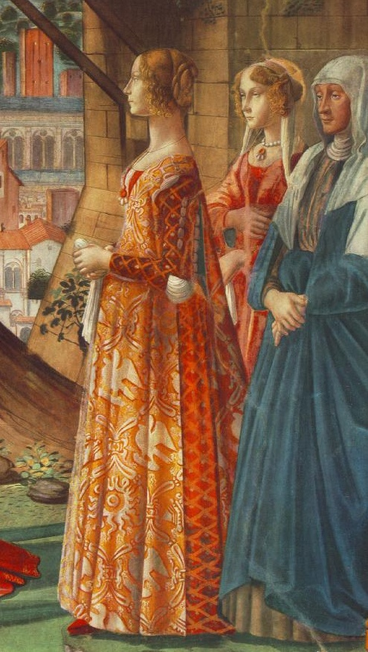
Kostim XV veka
Silueta žene ovog perioda podseća na siluetu trudnice

Slide 34
● Plemići su se gotovo takmičili ko će imati ekstravagantniju garderobu

Slide 35
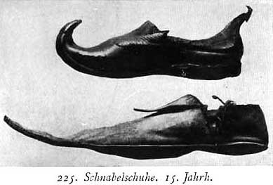
● Obuća je od meke kože, sa dugim, ispunjenim vrhom
Nogavice sa bragetom

Slide 36
● Ispod poda zamka Langerberg iz 15. veka u Austriji pronađen je ženski donji veš

Slide 37
Vizantijski kostim

Slide 38
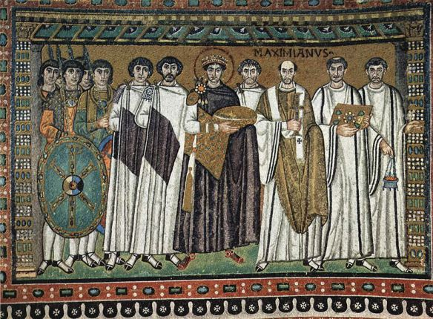
Justinijan i njegova svita

Slide 39
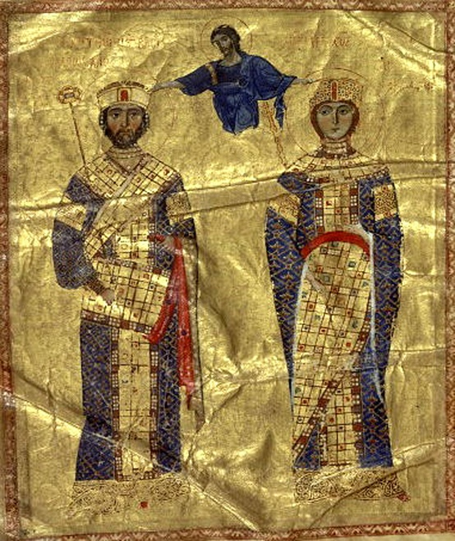
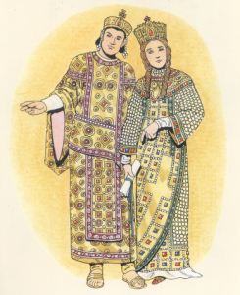
● Purpur sa zlatnim vezom

Slide 40
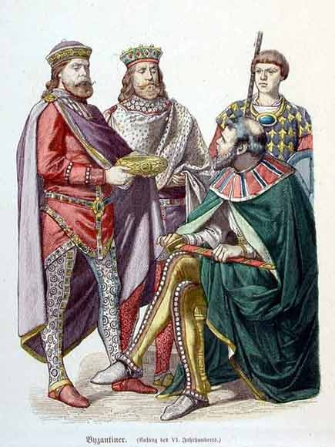

Slide 41
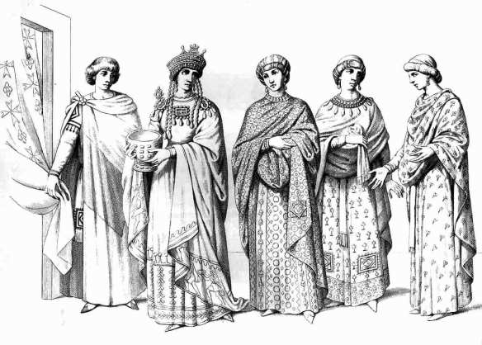

Slide 42
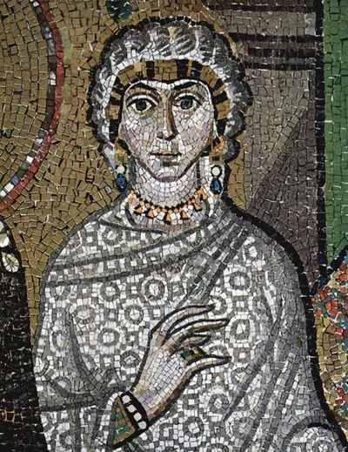
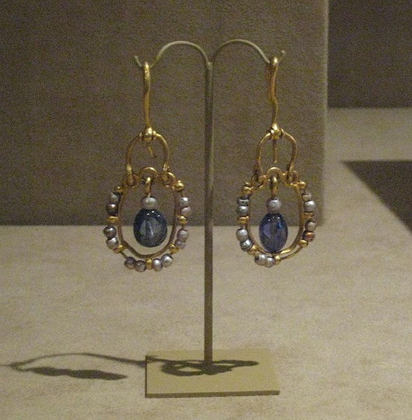
I muškarci i žene nose puno teškog zlatnog nakita, ukrašenog biserima i dragim kamenjem.

Slide 44
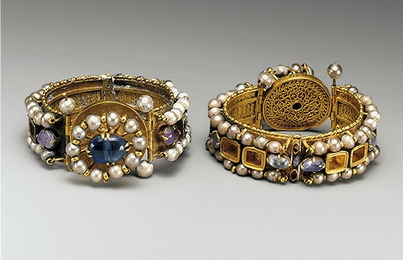
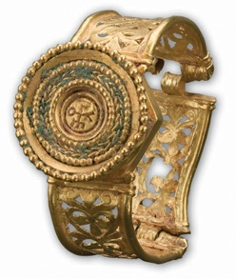

Slide 45
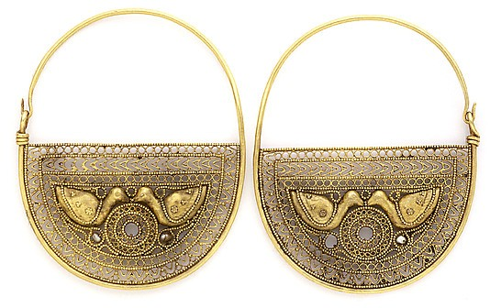
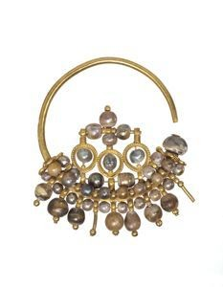

Slide 46
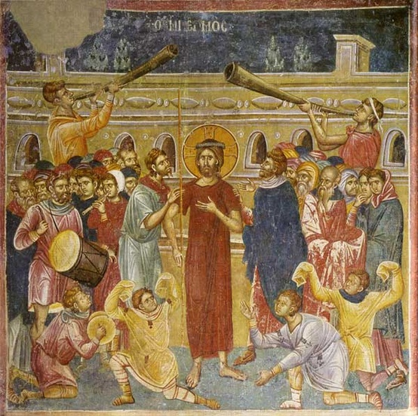
Srpski srednjovekovni kostim
● Ruganje Hristu, manastir staro Nagoričino (1317/18). U donjem delu slike prikazani su ljudi u seoskoj odeći.

Slide 47
● Muška seljačka nošnja
Pastiri, Pećka patrijaršija (XIV vek)

Slide 48
● Ženska seljačka nošnja
Večera u domu Lazarevom – Bođani (XV – XVI vek)

Slide 49
Muški plemićki kostim
Župan Stefan sa bratom i ocem, Dobrun (XIV vek)

Slide 50
Ženski plemićki kostim
Ktitori, manastir Psača (XIV vek)

Slide 51
Car Dusan i carica Jelena, Manastir Lesnovo, XIV vek

Slide 52
Knez Lazar i kneginja Milica, Ljubostinja, XV vek (reprodukcija)

Slide 53
Nakit
Prsten kralja Stefana Prvovenčanog, riznica Studenice, prva polovina XIII veka

Slide 54
Narodni muzej u Beogradu - Narukvice, prva polovina XIV veka

Slide 55
MODA RENESANSE

Slide 56
Kostim 16. veka
Kostim 15. veka

Slide 60
Purpurna boja - boja renesanse

Slide 62
Muški kostim renesanse

Slide 68
Moda XVII veka

Slide 69
Luj XIII-muška moda
frez
grudnjak
košulja
čakšire

Slide 71
Luj XIII-ženska moda
Ženski kostim postaje elegantniji i ženstveniji

Slide 72
Nezaobilazni modni detalj su lepeze i rukavice,a dodani detalji su maramice i bočice s parfemom

Slide 73
Luj XIV
Razvoj kostima ovog doba deli se na tri perioda:
1) do 1661. prelazna
2) 1661–1670. vrhunac vladavine
3) 1670 – 1715. težnja ka jednostavnosti linija i strogost u izboru ornamenata

Slide 74
Luj XIV-muška moda
Kragna – rabat pada na grudi i vezuje se kićankom.
Najoriginalniji element nošnje tog perioda su čakšire u obliku suknjice –rengrav.

Slide 75
U trećem periodu pojavljuje se nova vrsta kaputa – žistokor , koji kasnije menja ime u abi.

Slide 76
Cipele su bile bogato ukrašene, a na dvoru su se nosile crvene potpetice.

Slide 77
Luj XIV-ženska moda
U ovom periodu grudnjak je utegnut i spreda ukrašen redovima mašni koje se nazivaju stepenice.

Slide 78
Najpoznatija je frizura “a la Fontaž” Šminka je i dalje jaka, a hit su veštački mladeži (mušice), koje se lepe ili iscrtavaju po licu.
Cipele su bogato ukrašene, umereno špicaste ili zasečenog vrha, sa potpeticom od 5-6cm.

Slide 79
Moda XVIII veka
Rađa se stil rokoko, koji traje tokom XVIII veka.

Slide 80
Luj XV-muška moda
Čipkani žabo zamenjuje kravata.
Nova forma kaputa – redengot.
Oko 1770. godine pojavljuje se još jedna nova forma kaputa – frak.

Slide 81
Luj XV-ženska moda
Od 1711. se vraća u upotrebu neka vrsta vertigadena – kotarice.
Karakteristična je tzv. vato-linija
Od 1740. suknja se širi u stranu pomoću duplih kotarica.

Slide 82
Detalji su lepeze, suncobrani, bočice sa parfemom i burmutice

Slide 83
Luj XVI-muška moda
redengot

Slide 85
Luj XVI-ženska moda
Uticaj engleskog stila

Slide 88
Moda devetnaestog veka
Ampir (1800 – 1820)
Romantizam (1820 – 1850)
Viktorijanski kostim – moda krinolina (1850 – 1870)
Viktorijanski kostim – moda turnira (1870 – 1890)
La Belle Epoque (1890 – 1900)

Slide 89
Ampir (1800 –1820)
Žak-Luj David: "Napoleonovo krunisanje", 1806.

Slide 90
Muška moda
Jutarnji redengot i "ruske" pantalone (levo) - 1817. Redengot sa dezeniranim prslukom od pikea i musllinskom kravatom prikačenom brošem (desno) - 1820.
Ričard Dajton: Bo Bramel (1805), akvarel

Slide 91
Ženska moda
Levo: engleska haljina od vezenog indijskog muslina, oko 1810. Desno: američka formalna ili polu-formalna svilena haljina za devojčice,1810.

Slide 92
Haljina za šetnju, modni crtež iz ''La Belle Assemblée'', april 1817.
Pjer-Pol Prudon: Carica Žozefina (1805) ulje na platnu, Luvr, Pariz

Slide 93
Romantizam (1820-1850)
Brulloff Karl (1799 - 1852) Portrait of G. N. and V. A. Olenin (1827)

Slide 94
Muška moda
Grupa danskih slikara u Rimu, 1837. Frakovi, pantalone (neke zategnute trakom ispod stopala), cilindri i tamne kravate

Slide 95
Ženska moda

Slide 96
U početku se nose kratki puf rukavi, a zatim se oni produžavaju u formu «ovčjeg buta»
Omiljeni detalji su rukavice, lepeze i suncobrani

Slide 97
Viktorijansko doba – moda krinolina (1850-1870)
Sredinom veka pojavljuju se i prve modne kuće. Prva je bila modna kuća Čarlsa Frederika Vorta

Slide 98
Muška moda
Kosmatost lica doživljava novu popularnost.
Pariski kompozitori: The Circle of the Rue Royale, 1868.

Slide 99
Ženska moda
Oko 1860. krinoline dostižu ogromne razmere.
Rukavi ovčji but su nestali.
Garibaldi bluze.
Nevoljna mlada, Tulmuš

Slide 100
Viktorijansko doba – moda turnira (1870-1890)
Uzor je kraljica Viktorija koja, nakon smrti princa Alberta, do kraja života nosi crninu.
James Tissot, Too Early (1873.)

Slide 101
Muška moda
Nose se frak, redengot, žaket, smoking i sako.

Slide 102
Ženska moda
Prepodnevne haljine, 1870.

Slide 103
Dečja moda
Stariji đaci nose pantalone do kolena, žakete i košulje sa okruglim položenim kragnama.

Slide 104
La Belle Epoque (1890—1900)
Jutarnje haljine 1892.
Večernje haljine 1892-93.

Slide 105
Muški kostim se sastoji najčešće od žaketa, prugastih pantalona i polucilindra.
Na nogavicama pantalona se po prvi put pojavljuju manžetne.
Brade se sve ređe nose, dok brkovi ostaju glavni ukras ,, mužkog lica ”.
Đovani Boldini: Portret Džona Singera Sardženta
(1890)

Slide 106
Prvi fen za kosu

Slide 108
MODA XX VEKA
Rani XX vek
La Gazette du bon ton, No 3, 1912. godine

Slide 109
La Belle Epoque
Dominantna je„S“ silueta
Korset je bio veoma utegnuto šniran u struku i krut
Neophodan deo garderobe bio je šešir

Slide 110
Maison Redfern je bila prva modna kuća koja je ženama nudila krojeni kostim

Slide 111
Slamnati šeširi
Štap za šetnju
Džepni sat na lancu
Odela su i dalje tamnih boja
Homburg šeširi
Brkovi

Slide 112
1910-te
Paul Poiret bio je jedan od prvih dizajnera
Haremske devojke, gejše

Slide 113
1920-te
Ženski kostimi
Flapper (lepršavi) stil
Kratko ošišane frizure
Haljine do sredine lista

Slide 114
Coco Chanel bila je glavna figura tog vremena
Chanel je popularizovala kratke frizure, little black dress (malu crnu haljinu) i upotrebu žerseja za izradu odeće, kao i upotrebu nakita

Slide 115
Muški kostimi
Nosi se dvoredo kopčanje
Odela se oslobađaju crne boje

Slide 116
1930-te
Naglašena ramena
Rukavice do dužine lakta
Kaiševi- za suženje struka

Slide 117
Na modu utiču filmski dizajneri
Elsa Schiaparelli
Najpoznatiji film Prohujalo s vihorom

Slide 118
Kod muških kostima torzo je veći, ramena kvadratnog oblika
Tamne boje dopunjene prugama

Slide 119
1940-te

Slide 120
Većina žena nosi suknje do ispod kolena,uz takozvane ‘’rez’’ bluze ili košulje i plećat jakne

Slide 121
Cipele su pravljene od materijala kao što je krokodilska koža
Jedne od najmodernijih su cipele sa niskim petama

Slide 122
Nastaju praktične Rosie Riveter (Rouzi Riveter) farmerke

Slide 123
Christian Dior
Ova modna kuća proklamira novu siluetu koju su američki mediji nazvali New look
Naglašen struk, mekša ramena

Slide 124
1950-te
Krzneni kaputi su bli jako moderni
Nosila su se i veštačka krzna

Slide 125
Fedora je bio najpopularniji šešir

Slide 126
Tinejdžerska odeća
Devojke nose haljine veselih boja i dezena
Pojava prve BARBIE
Preppy stil, Greaser stil - kod momaka

Slide 127
Frizure
Među ženama su bile jako popularne lokne i šafroni
Muškarci su pravili svoje frizure po uzoru na poznate ličnosti kao što je Elvis Presli
U upotrebi je gel za kosu

Slide 128
1960-te
Popularizacija bikinija pojavom Bondovog filma Dr. No
Popularne su go-go boots

Slide 129
Mary Quant izmislila mini suknju

Slide 130
Jacqueline Kennedy uvela šešir u obliku pilule

Slide 131
Paco Rabanne
Koristi metal ili srebro u kreiranju

Slide 132
Do 1968. godine hipi stil je bio moderan
Muškarci i žene su nosili zvoncare(pantalone u obliku zvona).

Slide 133
1970-te
Džon Travolta u filmu Saturdays fever
Farrah Fewcett u filmu Čarlijevi anđeli

Slide 134
Veoma popularne su mini suknje i kratke pantalone ili "hot pants"
1972-1974 u modi su ekstravagantno obučene rock zvezde kao što su David Bowie, Rocky Music i Marco Bolan

Slide 135
Nastaje disco stil posebno popularan kod muškaraca
Članovi grupe ABBA

Slide 136
Punk moda
Frizure 1970-ih su prvo ravna i platinasta kosa,kasnije afro frizura i kasnije punk stil frizura

Slide 137
1980-te
Neon boje
Ljudi su se oblačili kao da idu na fitnes
Najpoznatiji dizajner je bila Vivienne Westwood

Slide 138
Frizure
Prekomerno korišćenje gela za kosu
Sa strane kratka kosa, pozadi duga

Slide 139
1990-te
Patike kao statusni simbol

Slide 141
Kratke majice
Plitke farmerke

Slide 142
Šimi cipele

Slide 144
Zahvaljujemo se svima koji su omogućili uspešnu realizaciju:
Kristina Filipović
Olivera Popović
Miloš Kukrika
Marko Otapević
Stevan Plavšić
Nikola Živković
Nikola Mladnović
Marko Ivanović
Đorđe Vukmirović
Tijana Stanić
Željko Simić

Slide 145
HVALA NA PAŽNJI

